Slide 1
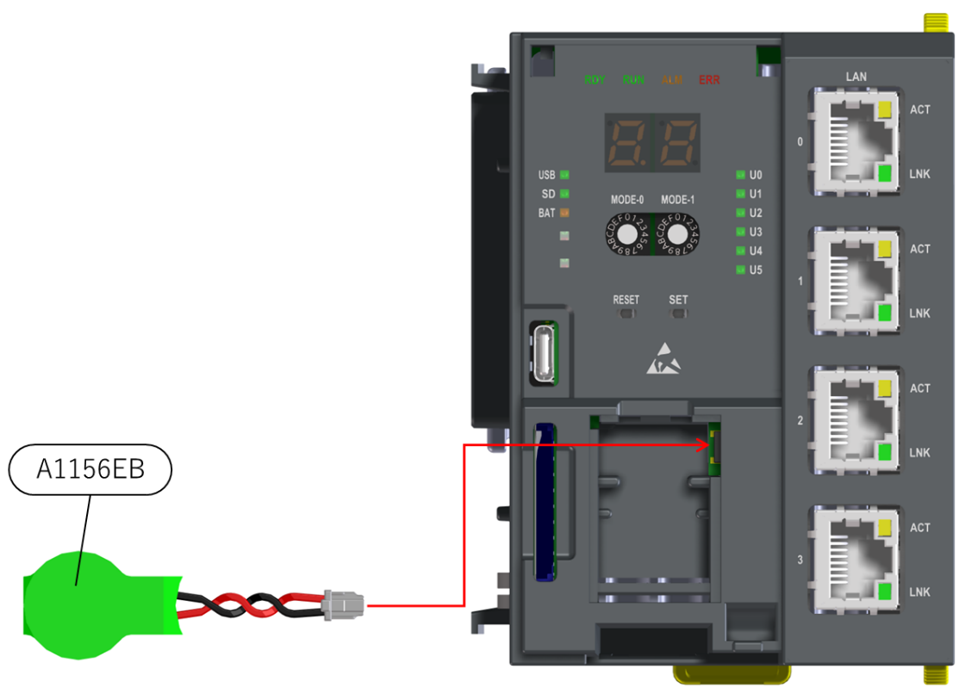
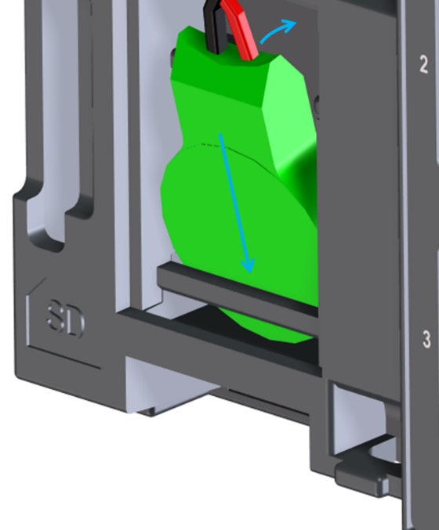
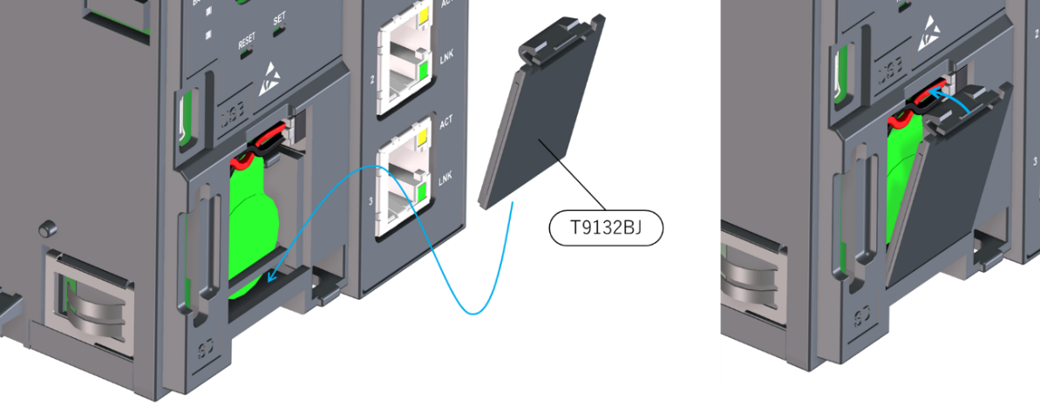
배터리 장착
① 배터리(A1156EB)를 배터리전압측정JIG에서 탈착 하세요.
② 배터리(A1156EB)를 모듈에 장착 후, T9132BJ를 장착하세요.
1
2
스티커가 윗면에 오도록 장착할 것
3
확인 후 OK를 누르세요.

